Slide 1
Audit Carrefour
Magasin: Ras Jebal
19 Février 2019
M Dhia Mechlaoui

Slide 2
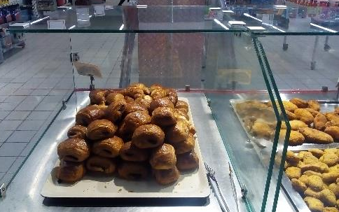
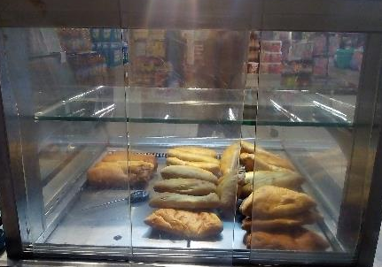
Traiteur: les meubles d’exposition étaient partiellement protégées.

Slide 3
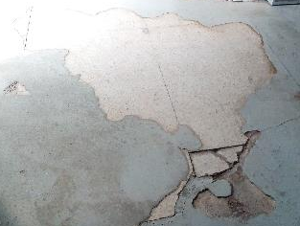
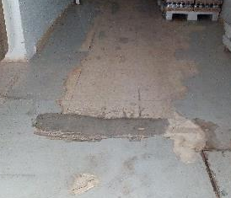
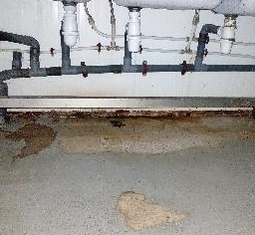
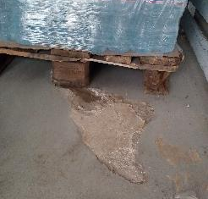
Le sol était crevassé à plusieurs niveaux: le couloir menant à la réserve, terminal de cuisson, etc.

Slide 4
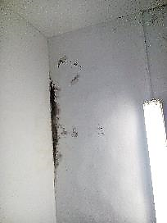

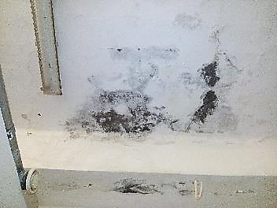

Présence de traces d’infiltration d’eau au plafond et d’humidité à plusieurs niveaux: surface de vente (rayons), salle de pause, couloir menant à la réserve, etc.,

Slide 5
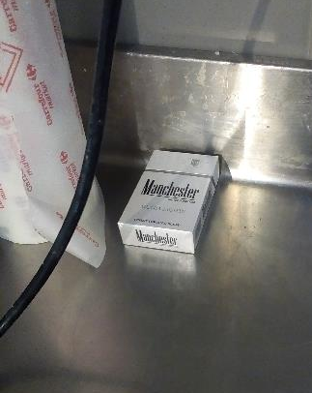
Charcuterie/fromage et traiteur: présence d’un paquet de cigarettes dans le rayon. Interdire cette pratique.

Slide 6
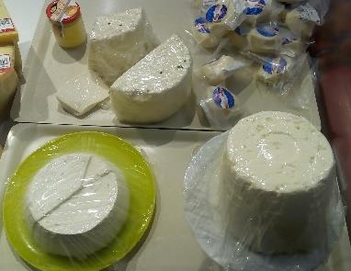
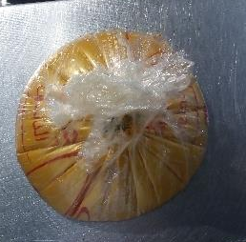
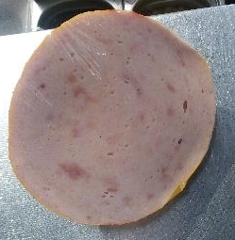
Charcuterie/fromage: les fromages blancs et un boudin de jambon
entamés n’étaient pas identifiés par leurs dates d’ouverture.

Slide 7
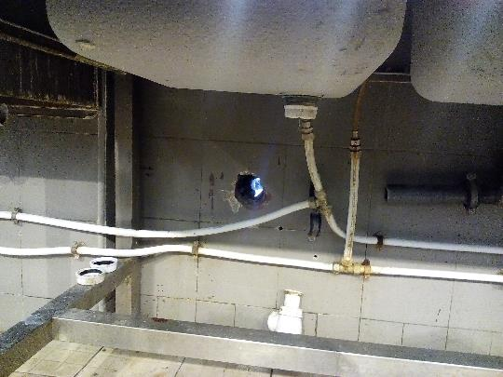
Charcuterie/fromage: la conduite reliant le poste lave-main et le système 3 bacs était défaillante. Ces deux équipements étaient hors-service le jour de l’audit.

Slide 8
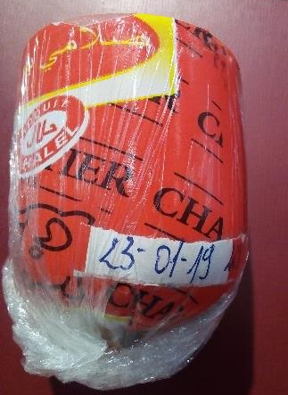
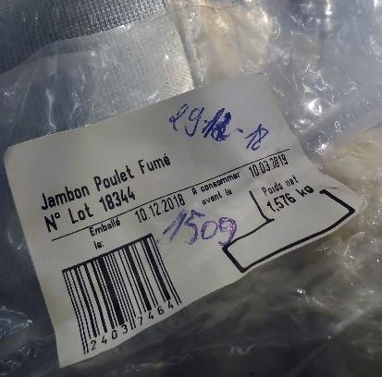
Charcuterie/fromage: le référentiel qualité 2019 exige que la durée de vie de jambon est de (J ouverture + 15j) et pour le salami (J ouverture + 10j). Dépassement de ces durées de vie pour un boudin de salami Chahia et un boudin de jambon poulet fumé Chahia.

Slide 9
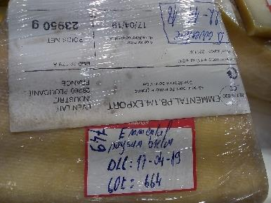
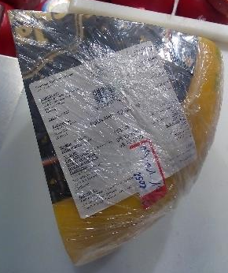
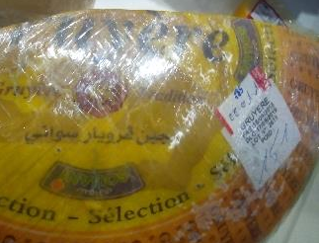
Charcuterie/ fromages: les dates d’ouverture de ces meules de fromage étaient comme suit:
Emmental: 22/11/18, gruyère Souani: 08/01/19, et maasdam: 09/01/19
Les durées de vies (J ouverture + 30j)pour ces meules entamées étaient dépassées.

Slide 10
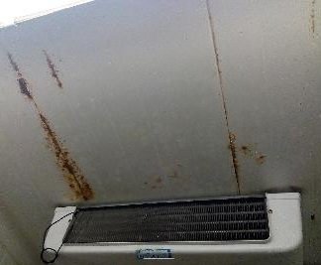
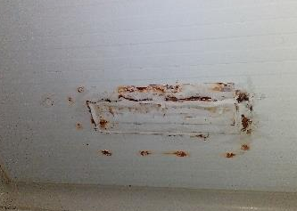
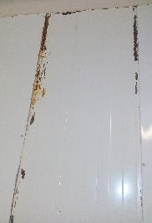
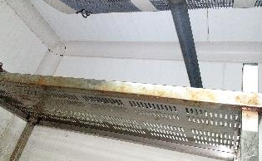
Présence de rouille au niveau des étagères de la CF fromages, CF pâtisserie, etc.

Slide 11
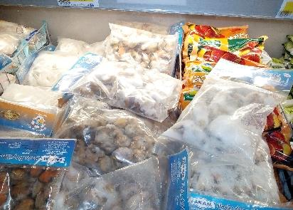
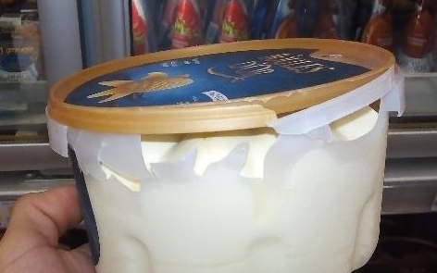
PLS, PLS surgelé: un pot de glace « Boules d’Or » était endommagé.
Les sachets de fruit de mer présentaient des signes de décongélation.

Slide 12
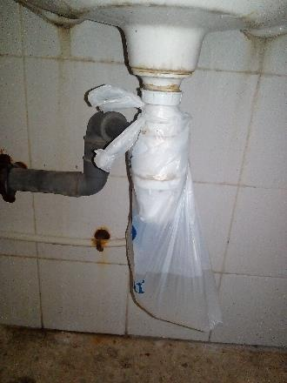
Réparer la conduite d’évacuation du lavabo au niveau des sanitaires des femmes.

Slide 13
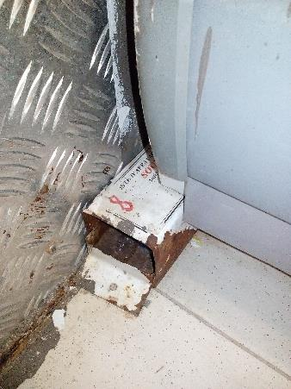
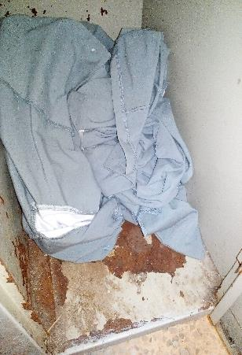
Une porte appât était fortement rouillée.
Vestiaires: certains casiers étaient rouillés

Slide 14
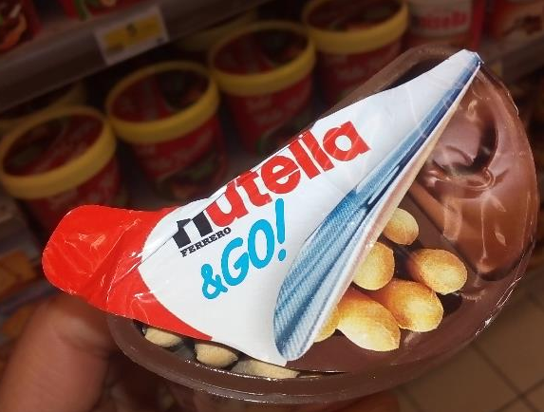
PGC: l’emballage d’un paquet de « Nutella & Go » n’était pas bien scellé.

Slide 15
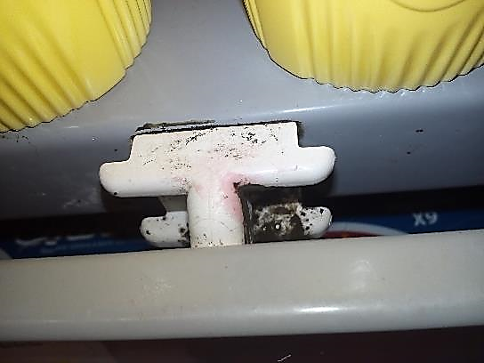
PLS: renforcer le nettoyage des fixateurs des piques prix des meubles froids.

